Slide 1
Adversarial Learning Data Augmentation for Graph Contrastive Learning in Recommendation
汇报人：曾永灏
汇报时间：2023.4.6

Slide 2

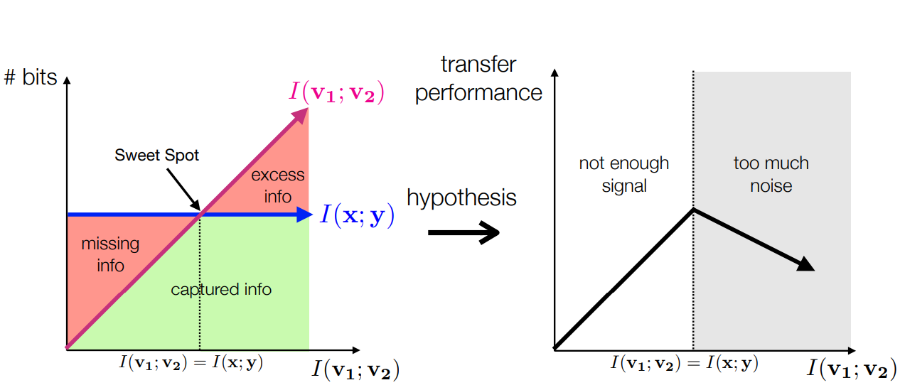
Motivation
InfoMin:对比学习中增强视图之间的互信息并不是越大越好，而是需要保证与下游任务互信息最大的同时整体互信息最小。

Slide 3
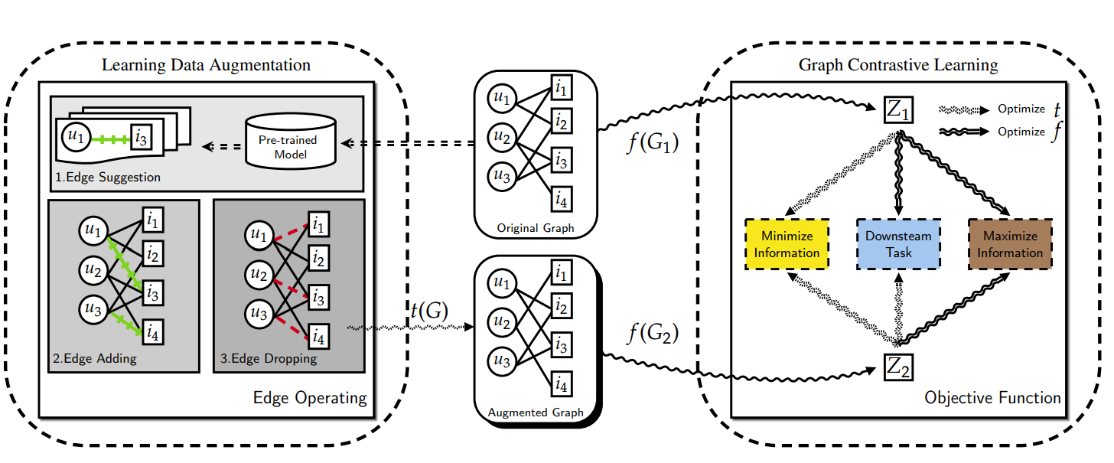
Overview

Slide 4
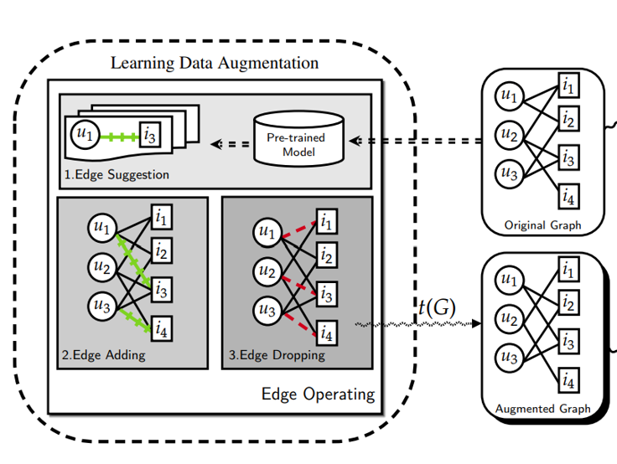
Model-Augmentation
Edge Suggestion:用预训练的模型构建用户的偏好
Edge Adding:对用户u选择Top-Ku个物品与其链接，Ku为用户交互数
Edge Dropping:以p概率随机丢弃上述图中的边

Slide 5
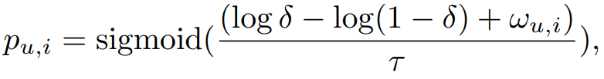
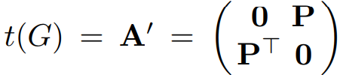
Model-Augmentation
Learning Data Augmentation:

Slide 6
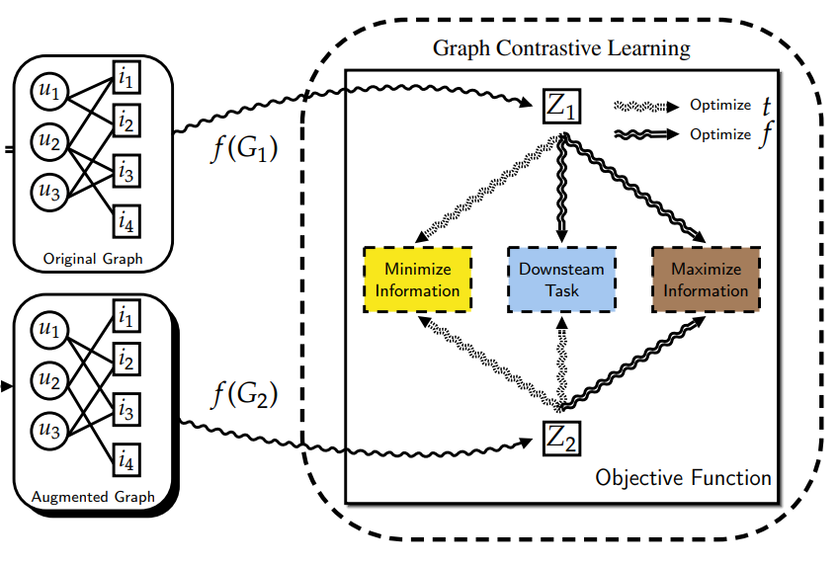

Model-Training

Slide 7
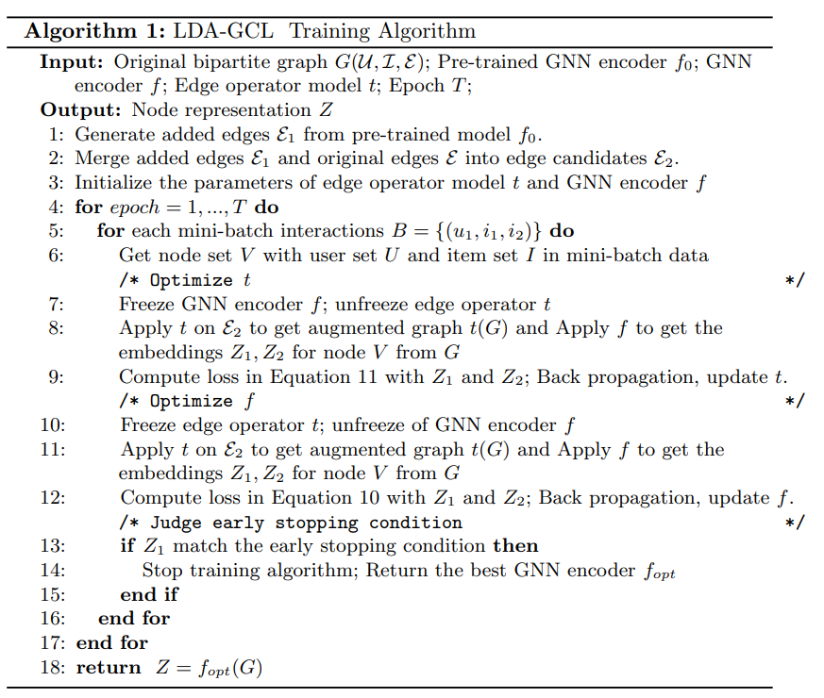
Algorithm

Slide 8
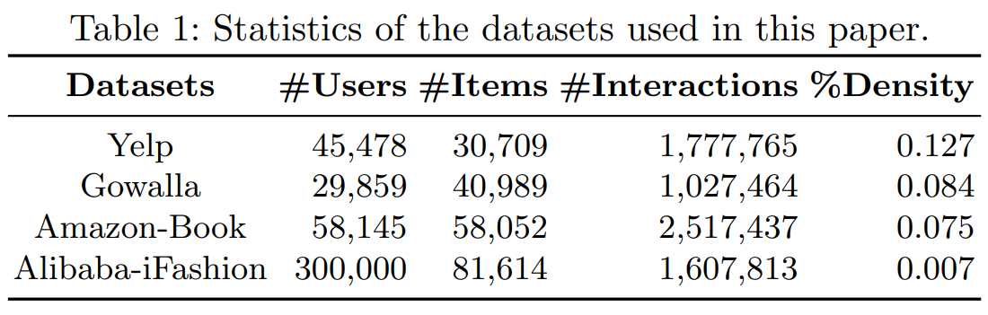
Experiment

Slide 9
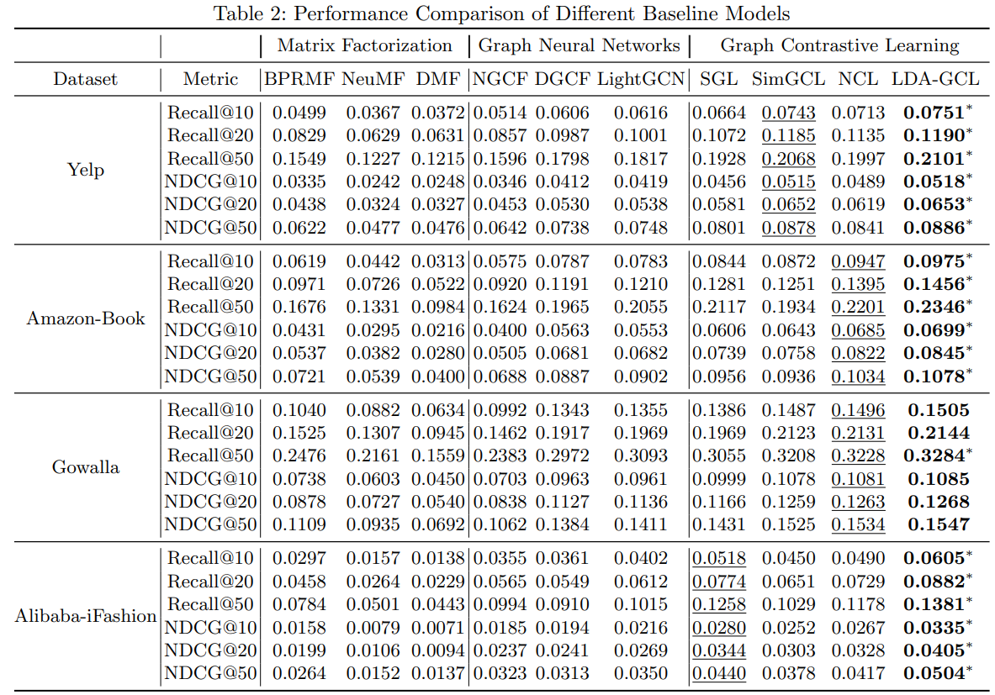
Experiment

Slide 10
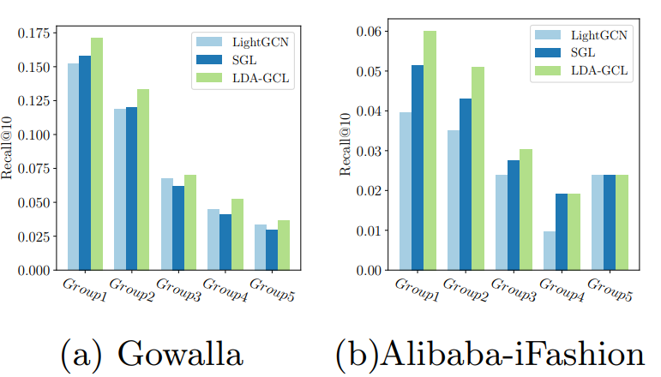
Experiment

Slide 11
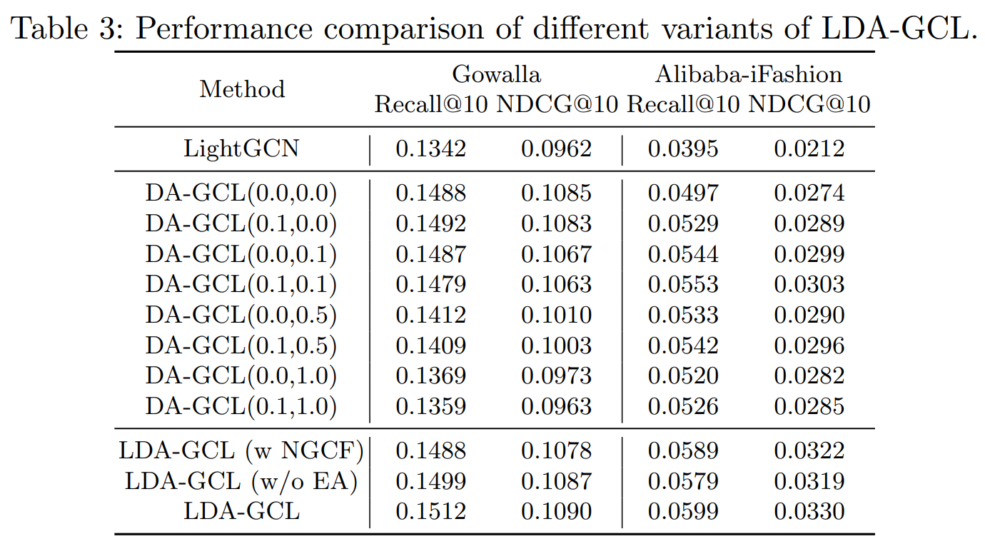
Experiment

Slide 12
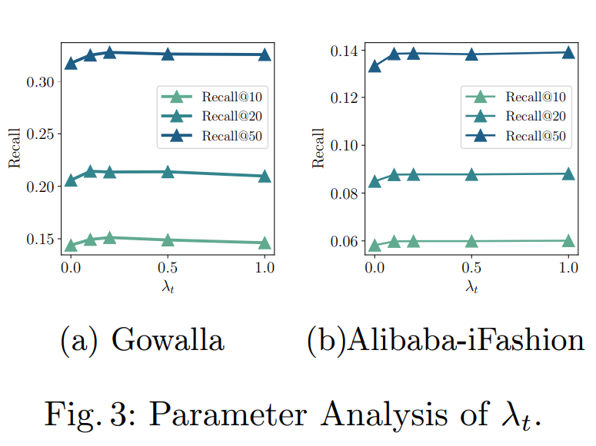
Experiment

Slide 13
Thanks

